Slide 1
지자체 소각시설 실증 제안서
AI-WEP
Waste & Environmental Plant AI Platform
배출가스·소각운전·설비를 하나의 AI로 — 사후관리에서 사전예측·최적화로
[회사명 삽입 예정]
2026

Slide 2
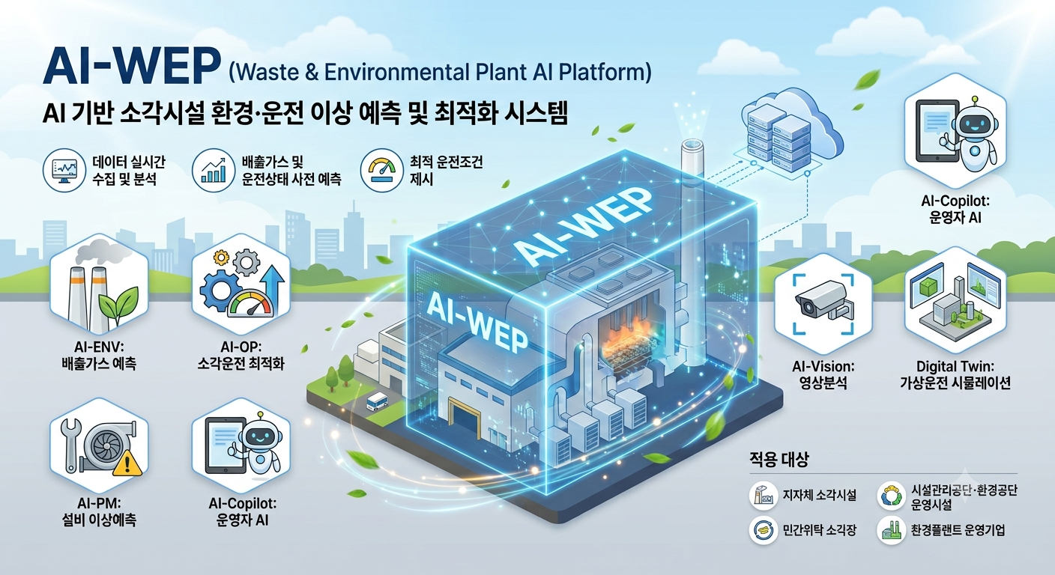

Slide 3




PROBLEM
지자체 소각시설이 마주한 4가지 어려움
폐기물 성상의 가변성
예측 불가능한 설비 고장
지속되는 운영비 부담
숙련 운전인력 의존
생활양식 변화로 유입 폐기물 종류가 다양해져 연소·배출가스가 실시간으로 변동, 불완전 연소 위험이 상존
설비 이상을 사전에 인지하지 못해 비계획 정지가 발생하고 처리 일정에 차질
약품·전력 사용량이 경험적으로 관리되어 최적화 여지가 있음에도 방치
베테랑 운전원의 경험적 판단에 의존한 수동 제어로, 체계적 데이터 분석·진단이 부족
02 / 11

Slide 4



WHY NOW
정책 정합성 — 왜 지금 AI 소각장인가
정부의 AI 전환(AX) 정책과 공공기관 평가 체계가 AI 소각장 도입의 제도적 기반을 뒷받침합니다.
AI기본법 · AX 정책
공공기관 ESG·경영평가
순환경제사회 전환 촉진법
기후에너지환경부 주도로 환경 서비스 전반에 AI를 접목하는 AX 정책 추진, 'AI 응용제품 신속 상용화 지원사업'으로 시설운영 효율화·환경사고 예방을 제도적으로 뒷받침
온실가스 감축, 에너지 절약 등 환경(E) 지표는 공공기관 경영실적평가와 직접 연계. AI 기반 에너지 최적화는 평가 등급을 높이는 핵심 도구
소각을 단순 '폐기물 처리'가 아닌 '에너지 회수·순환경제 촉진'의 관점으로 전환해야 하는 법적 의무에 직면
출처: 정부 AI 정책자료 · 공공기관 경영평가 지침 · 순환경제사회 전환 촉진법 관련 연구자료 (상세 출처는 붙임 기획서 참조)
03 / 11

Slide 5





SOLUTION
AI-WEP — 환경·운전·설비를 통합하는 AI 플랫폼
AI-WEP은 소각시설의 운전·환경·설비 데이터를 실시간으로 통합 분석하여 배출가스와 운전상태를 사전 예측하고, 최적 운전조건을 운전원에게 제시하는 AI 플랫폼입니다.
AI-ENV
AI-OP
배출가스 예측
소각운전 최적화
AI-PM
AI-Copilot
사후관리 → 사전예측·최적화
설비 이상예측
운영자 AI
실제 운영성과(사전탐지 시간, 절감률)로 증명하는 AI — 정확도(%) 수치가 아닌 현장 성과 중심
Digital Twin
가상운전
※ 혁신제품 최초 신청 시에는 대표제품(환경·운전 예측·최적화 시스템) 1개로 단순화하여 신청
04 / 11

Slide 6
HOW IT WORKS
핵심 기능 파이프라인 — 7단계
데이터 수집부터 성과분석까지 하나의 루프로 연결되어, 운전원의 의사결정을 매 순간 지원합니다.
1
2
3
4
5
6
7
실시간 데이터 수집
AI 이상탐지
배출가스 예측
소각운전 예측
운전조건 최적화
운전원 AI 추천
성과분석
05 / 11

Slide 7
INNOVATION
혁신성 — 사후관리에서 사전예측·최적화로
BEFORE
AFTER — AI-WEP
기존 SCADA / 환경감시
AI 기반 사전예측·최적화
현재 상태 모니터링 중심
운전·환경·설비 데이터 통합 분석
문제 발생 후 사후 대응
미래상태 예측 → 이상징후 사전감지
운영자 경험에 의존한 판단
AI 기반 최적 운전조건 + 의사결정 지원
06 / 11

Slide 8

PROVEN IMPACT
실증 KPI 및 기대효과 (시범사용 성공판정 기준)
≥ 90%
≥ 10분
≥ 99%
배출가스 예측 정확도
이상징후 사전탐지
AI 시스템 가동률
≤ 10%
≥ 80%
≥ 5%
오탐률
운전원 만족도
운영비 절감
실제 산업 현장 실증 사례
CO 약 49.9% 감소
NOx 약 12.2% 감소
AI 최적 연소제어 적용 시 (SK에코플랜트 등)
※ 위 목표 KPI는 실증 현장 데이터 및 기존 시스템 성능을 기준으로 재설정 · 산업 현장 실증치는 붙임 기획서 출처 참조
07 / 11

Slide 9

PARTNERSHIP
실증협약 구조 — 단순 납품이 아닌 공동 실증
창업기업
소각장 운영기관
AI 기술 · 데이터 분석
운전데이터 · 현장검증
공동 실증
AI 성능검증 · 운영효과 검증 · 개선사항 도출
계약서에 명확히 해야 할 권리 관계
데이터 사용권
AI 모델 학습권
실증결과 사용권
성과자료 공개범위
특허권
공동개발 결과물의 권리
08 / 11

Slide 10
PROCUREMENT PATH
정부 조달 로드맵 연계
혁신제품 지정은 최종 목표가 아니라 공공시장 진입을 위한 첫 번째 레버리지입니다.
2026~27
2027
2027~28
2028
2028~
혁신제품 지정
혁신장터 등록
조달청 시범구매
성공판정
우수조달 확산
공공성·혁신성 평가 → 조달적합성 검토
수요기관 자체예산 구매 가능
실제 공공기관 현장 사용·검증
완료보고서 기반 성공 여부 확정
우수조달물품 특례 → 전국 확산
2026년 조달청 AI 제품 평가트랙 신설 · 혁신제품 시범구매 예산 839억원 규모로 확대
09 / 11

Slide 11
EXECUTION PLAN
단계별 실행 계획
1
0~6개월
제품정의 · 소각장 확보 · 데이터 플랫폼
조달품목 검토 · 실증협약
2
7~15개월
AI 예측·진단·운전추천 개발 · 제품화
특허 출원 · 실증성과 확보
3
16~21개월
현장 실증 · 혁신제품 신청
혁신제품 지정 · 혁신장터 등록
4
22~30개월
조달청 시범구매 · 공공기관 실증
성공판정 · 확산·우수조달 검토
10 / 11

Slide 12


함께 실증을 시작하겠습니다
귀 시설의 배출가스 이상을 사전에 예측하고, 운전원의 대응을 지원하는
AI 실증사업을 제안드립니다.
[담당자 이메일 삽입]
[담당자 연락처 삽입]
[회사명 삽입 예정]

